Slide 1


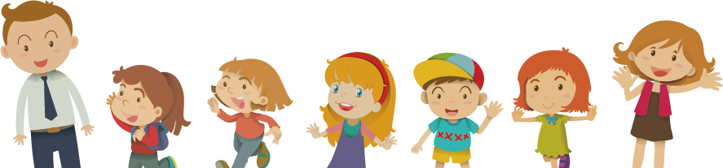

Bài 15: Những con sao biển
  Tiết 1 + 2
Notes:
Bài giảng thiết kế bởi: Hương Thảo - tranthao121004@gmail.com

Slide 2
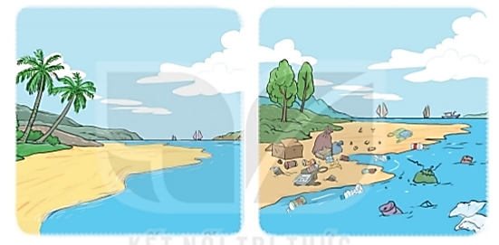
Khởi động
Nói về sự khác nhau giữa 2 bức tranh dưới đây
Bãi biển trong xanh, sạch sẽ.
Bãi biển bẩn thỉu, đầy rác.

Slide 3



Theo em, chúng ta cần làm gì để giữ cho biển luôn sạch đẹp?
Notes:
Bài giảng thiết kế bởi: Hương Thảo - tranthao121006@gmail.com

Slide 4
Để giữ cho biển luôn sạch đẹp chúng ta cần:
Cùng nhau dọn sạch rác thải bờ biển, ven khu vực bờ biển.
Cùng nhau kêu gọi mọi người chung tay giữ gìn vệ sinh chung.
Cùng nhau bảo vệ môi trường.
Cùng nhau thu gom giác thải hàng tuần, hàng tháng định kì.
Tuyên truyền người dân và khách du lịch nâng cao ý thức giữ gìn vệ sinh và cảnh quan chung.

Slide 5
Đọc mẫu
Những con sao biển
Một người đàn ông đang dạo bộ trên bãi biển khi chiều xuống. Biển đông người, nhưng ông lại chú ý đến một cậu bé cứ liên tục cúi xuống nhặt thứ gì đó lên rồi thả xuống biển.
Tiến lại gần hơn, ông thấy cậu bé đang nhặt những con sao biển bị thủy triều đánh dạt lên bờ và thả chúng trở về với đại dương.
Cháu đang làm gì vậy? – Người đàn ông hỏi.
Cậu bé trả lời:
Những con sao biển này sắp chết vì thiếu nước, cháu muốn giúp chúng.
Có hàng ngàn con sao biển như vậy, liệu cháu có thể giúp được tất cả chúng không?
Cậu bé vẫn tiếp tục nhặt những con sao biển khác thả xuống biển và nói với người đàn ông:
Cháu cũng biết như vậy, nhưng ít nhất thì cháu cũng cứu được những con sao biển này.
Người đàn ông trìu mến nhìn cậu bé và cùng cậu cứu những con sao biển.

Slide 6


Luyện đọc từ khó
cúi xuống
thủy triều
đánh dạt
trìu mến

Slide 7
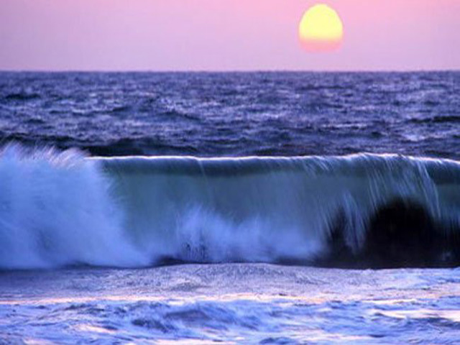
Giải nghĩa từ
Thủy triều: là hiện tượng nước biển, nước sông... lên xuống trong một chu kỳ thời gian phụ thuộc biến chuyển thiên văn

Slide 8

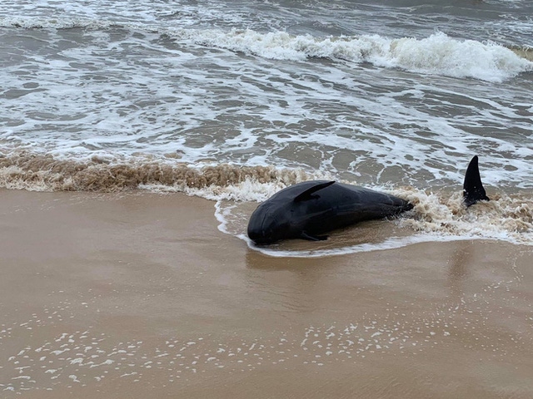
Dạt (lên bờ): Bị sóng đẩy lên bờ

Slide 9
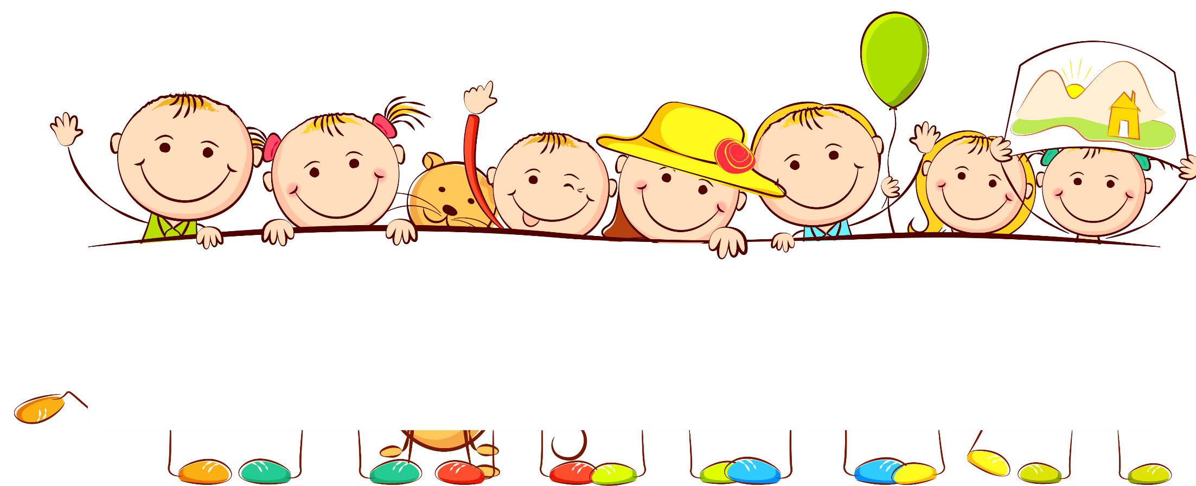
Luyện đọc câu dài
Biển đông người, nhưng ông lại chú ý đến một cậu bé cứ liên tục cúi xuống nhặt thứ gì đó lên rồi thả xuống biển.

Slide 10

Đọc nối tiếp đoạn
Bài chia thành mấy đoạn?
Những con sao biển
1
Một người đàn ông đang dạo bộ trên bãi biển khi chiều xuống. Biển đông người, nhưng ông lại chú ý đến một cậu bé cứ liên tục cúi xuống nhặt thứ gì đó lên rồi thả xuống biển.
Tiến lại gần hơn, ông thấy cậu bé đang nhặt những con sao biển bị thủy triều đánh dạt lên bờ và thả chúng trở về với đại dương.
Cháu đang làm gì vậy? – Người đàn ông hỏi.
Cậu bé trả lời:
Những con sao biển này sắp chết vì thiếu nước, cháu muốn giúp chúng.
Có hàng ngàn con sao biển như vậy, liệu cháu có thể giúp được tất cả chúng không?
Cậu bé vẫn tiếp tục nhặt những con sao biển khác thả xuống biển và nói với người đàn ông:
Cháu cũng biết như vậy, nhưng ít nhất thì cháu cũng cứu được những con sao biển này.
Người đàn ông trìu mến nhìn cậu bé và cùng cậu cứu những con sao biển.
2
3

Slide 11
Đọc theo nhóm
Những con sao biển
Một người đàn ông đang dạo bộ trên bãi biển khi chiều xuống. Biển đông người, nhưng ông lại chú ý đến một cậu bé cứ liên tục cúi xuống nhặt thứ gì đó lên rồi thả xuống biển.
Tiến lại gần hơn, ông thấy cậu bé đang nhặt những con sao biển bị thủy triều đánh dạt lên bờ và thả chúng trở về với đại dương.
Cháu đang làm gì vậy? – Người đàn ông hỏi.
Cậu bé trả lời:
Những con sao biển này sắp chết vì thiếu nước, cháu muốn giúp chúng.
Có hàng ngàn con sao biển như vậy, liệu cháu có thể giúp được tất cả chúng không?
Cậu bé vẫn tiếp tục nhặt những con sao biển khác thả xuống biển và nói với người đàn ông:
Cháu cũng biết như vậy, nhưng ít nhất thì cháu cũng cứu được những con sao biển này.
Người đàn ông trìu mến nhìn cậu bé và cùng cậu cứu những con sao biển.

Slide 12
Đọc toàn bài
Những con sao biển
Một người đàn ông đang dạo bộ trên bãi biển khi chiều xuống. Biển đông người, nhưng ông lại chú ý đến một cậu bé cứ liên tục cúi xuống nhặt thứ gì đó lên rồi thả xuống biển.
Tiến lại gần hơn, ông thấy cậu bé đang nhặt những con sao biển bị thủy triều đánh dạt lên bờ và thả chúng trở về với đại dương.
Cháu đang làm gì vậy? – Người đàn ông hỏi.
Cậu bé trả lời:
Những con sao biển này sắp chết vì thiếu nước, cháu muốn giúp chúng.
Có hàng ngàn con sao biển như vậy, liệu cháu có thể giúp được tất cả chúng không?
Cậu bé vẫn tiếp tục nhặt những con sao biển khác thả xuống biển và nói với người đàn ông:
Cháu cũng biết như vậy, nhưng ít nhất thì cháu cũng cứu được những con sao biển này.
Người đàn ông trìu mến nhìn cậu bé và cùng cậu cứu những con sao biển.

Slide 13
Trả lời câu hỏi

Slide 14
1. Vì sao biển đông người nhưng người đàn ông lại chú ý đến cậu bé?
Người đàn ông thấy cậu bé liên tục cúi xuống nhặt thứ gì đó lên rồi thả xuống biển.

Slide 15
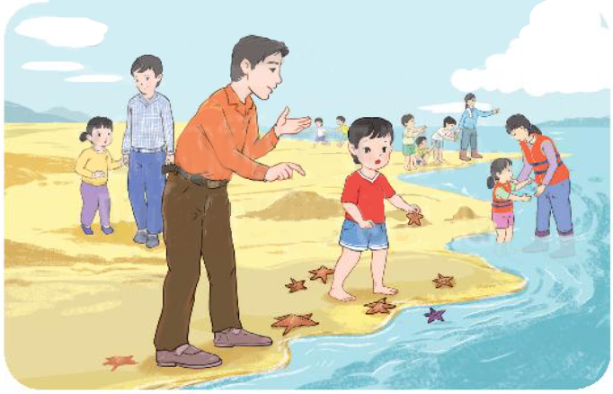
2. Khi đến gần, ông thấy cậu bé đang làm gì? Vì sao cậu bé làm như vậy?

Slide 16
3. Người đàn ông nói gì về việc làm của cậu bé?
4. Em hãy nói suy nghĩ của mình về việc làm của cậu bé?
Có hàng ngàn con sao biển như vậy, liệu cháu có thể giúp được tất cả chúng không?

Slide 17
Luyện đọc lại
Những con sao biển
Một người đàn ông đang dạo bộ trên bãi biển khi chiều xuống. Biển đông người, nhưng ông lại chú ý đến một cậu bé cứ liên tục cúi xuống nhặt thứ gì đó lên rồi thả xuống biển.
Tiến lại gần hơn, ông thấy cậu bé đang nhặt những con sao biển bị thủy triều đánh dạt lên bờ và thả chúng trở về với đại dương.
Cháu đang làm gì vậy? – Người đàn ông hỏi.
Cậu bé trả lời:
Những con sao biển này sắp chết vì thiếu nước, cháu muốn giúp chúng.
Có hàng ngàn con sao biển như vậy, liệu cháu có thể giúp được tất cả chúng không?
Cậu bé vẫn tiếp tục nhặt những con sao biển khác thả xuống biển và nói với người đàn ông:
Cháu cũng biết như vậy, nhưng ít nhất thì cháu cũng cứu được những con sao biển này.
Người đàn ông trìu mến nhìn cậu bé và cùng cậu cứu những con sao biển.

Slide 18
Luyện tập

Slide 19









1. Những từ ngữ nào dưới đây chỉ hoạt động?

Slide 20
1. Những từ ngữ nào dưới đây chỉ hoạt động?
Đặt một câu với từ ngữ chỉ hoạt động.

Slide 21
2. Câu văn nào cho biết cậu bé nghĩ việc mình làm là có ích?

Slide 22
CỦNG CỐ BÀI HỌC
Notes:
Bài giảng thiết kế bởi: Hương Thảo - tranthao121006@gmail.com

